Slide 1
Лабораторная работа №11
Модель системы массового обслуживания $M\left|M\right|1$ Эспиноса Василита К.М.

Slide 2
Информация
Докладчик

Slide 3
Эспиноса Василита Кристина Микаела
студентка
Российский университет дружбы народов
1032224624@pfur.ru
https://github.com/crisespinosa/

Slide 4
Цель работы
Реализовать модель $M\left|M\right|1$ в CPN tools

Slide 5
Задание
Реализовать в CPN Tools модель системы массового обслуживания M|M|1.
Настроить мониторинг параметров моделируемой системы и нарисовать графики очереди.

Slide 6
Выполнение лабораторной работы
В систему поступает поток заявок двух типов, распределённый по пуассоновскому закону. Заявки поступают в очередь сервера на обработку. Дисциплина очереди - FIFO. Если сервер находится в режиме ожидания (нет заявок на сервере), то заявка поступает на обработку сервером.
Будем использовать три отдельных листа: на первом листе опишем граф системы (рис. [-@fig:001]), на втором — генератор заявок (рис. [-@fig:002]), на третьем — сервер обработки заявок (рис. [-@fig:003]).
Сеть имеет 2 позиции (очередь — Queue, обслуженные заявки — Complited) и два перехода (генерировать заявку — Arrivals, передать заявку на обработку сер- веру — Server). Переходы имеют сложную иерархическую структуру, задаваемую на отдельных листах модели (с помощью соответствующего инструмента меню — Hierarchy).

Slide 7
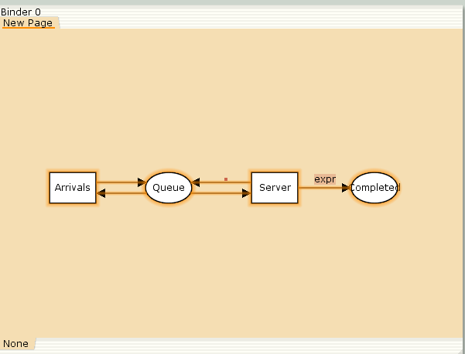
Выполнение лабораторной работы
Между переходом Arrivals и позицией Queue, а также между позицией Queue и переходом Server установлена дуплексная связь. Между переходом Server и позицией Complited — односторонняя связь.

Slide 8
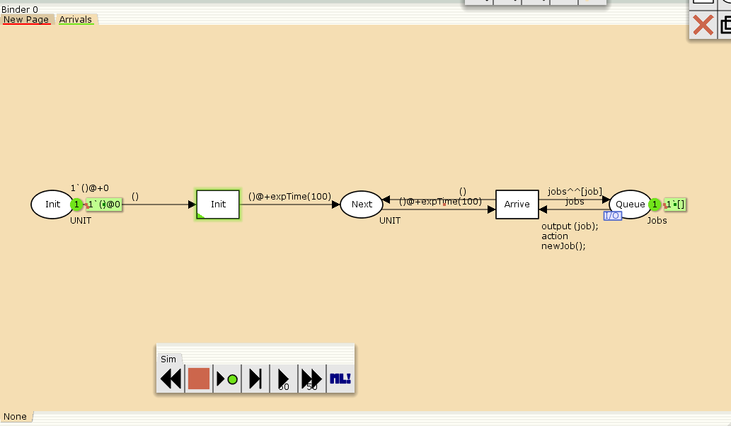
Выполнение лабораторной работы
Граф генератора заявок имеет 3 позиции (текущая заявка — Init, следующая заявка — Next, очередь — Queue из листа System) и 2 перехода (Init — определяет распределение поступления заявок по экспоненциальному закону с интенсивностью 100 заявок в единицу времени, Arrive — определяет поступление заявок в очередь).

Slide 9
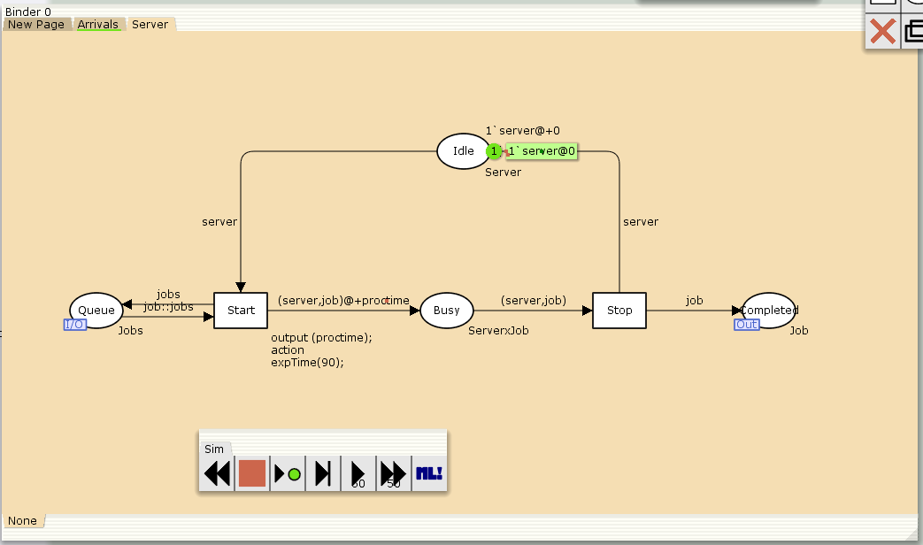
Выполнение лабораторной работы
Граф процесса обработки заявок на сервере имеет 4 позиции (Busy — сервер занят, Idle — сервер в режиме ожидания, Queue и Complited из листа System) и 2 перехода (Start — начать обработку заявки, Stop — закончить обработку заявки).

Slide 10
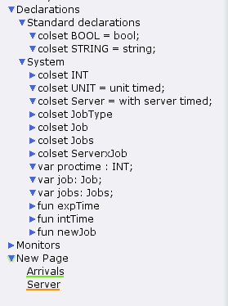
Выполнение лабораторной работы
Зададим декларации системы (рис. [-@fig:004]).
Определим множества цветов системы (colorset):

Slide 11
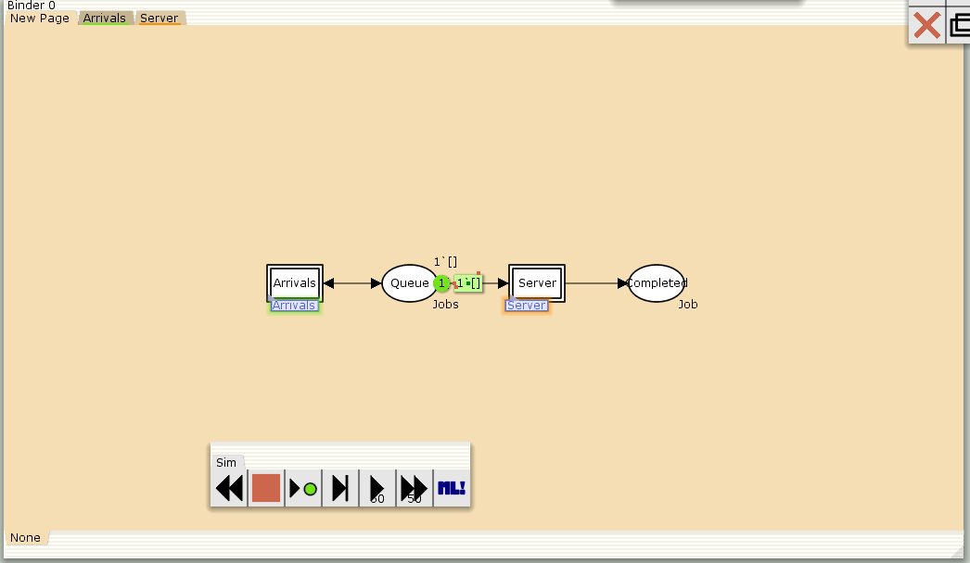
Выполнение лабораторной работы
Зададим параметры модели на графах сети.
На листе System (рис. [-@fig:005]):

Slide 12
Выполнение лабораторной работы
На листе Arrivals (рис. [-@fig:006]):

Slide 13
Выполнение лабораторной работы
На листе Server (рис. [-@fig:007]):

Slide 14
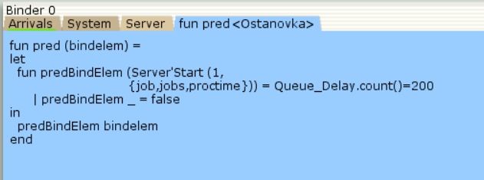
Мониторинг параметров моделируемой системы
Потребуется палитра Monitoring. Выбираем Break Point (точка останова) и устанавливаем её на переход Start. После этого в разделе меню Monitor появится новый подраздел, который назовём Ostanovka. В этом подразделе необходимо внести изменения в функцию Predicate, которая будет выполняться при запуске монитора. Зададим число шагов, через которое будем останавливать мониторинг. Для этого true заменим на Queue_Delay.count()=200.

Slide 15
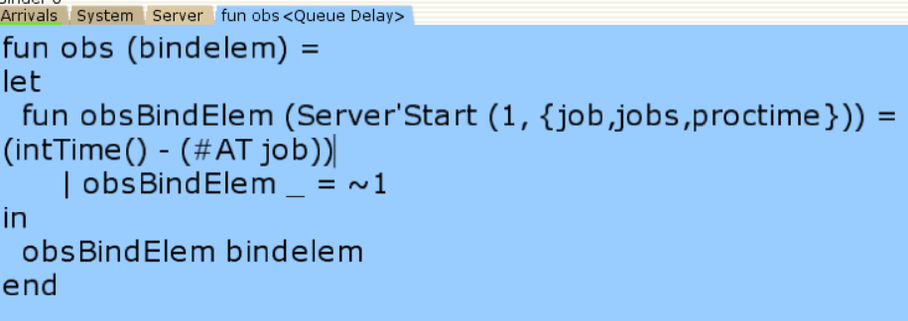
Мониторинг параметров моделируемой системы
Необходимо определить конструкцию Queue_Delay.count(). С помощью палитры Monitoring выбираем Data Call и устанавливаем на переходе Start. Появившийся в меню монитор называем Queue Delay (без подчеркивания). Функция Observer выполняется тогда, когда функция предикатора выдаёт значение true. По умолчанию функция выдаёт 0 или унарный минус (~1), подчёркивание обозначает произвольный аргумент. Изменим её так, чтобы получить значение задержки в очереди. Для этого необходимо из текущего времени intTime() вычесть временную метку AT , означающую приход заявки в очередь.

Slide 16
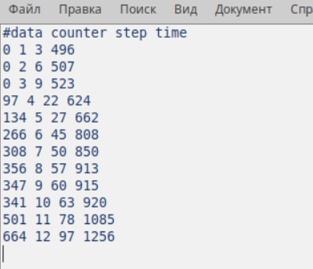
Мониторинг параметров моделируемой системы
После запуска программы на выполнение в каталоге с кодом программы появится файл Queue_Delay.log (рис. [-@fig:010]), содержащий в первой колонке — значение задержки очереди, во второй — счётчик, в третьей — шаг, в четвёртой — время.

Slide 17
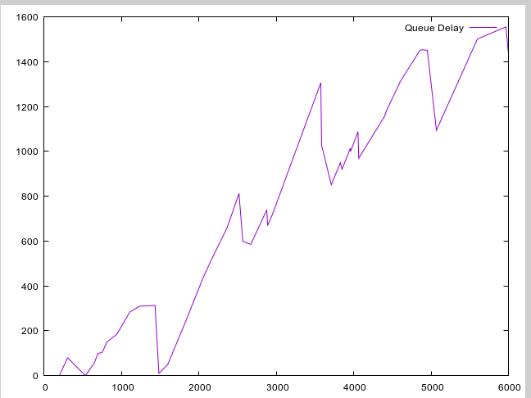
Мониторинг параметров моделируемой системы
С помощью gnuplot можно построить график значений задержки в очереди (рис. [-@fig:011]), выбрав по оси x время, а по оси y — значения задержки:

Slide 18
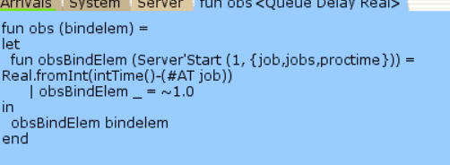
Мониторинг параметров моделируемой системы
Посчитаем задержку в действительных значениях. С помощью палитры Monitoring выбираем Data Call и устанавливаем на переходе Start. Появившийся в меню монитор называем Queue Delay Real. Функцию Observer изменим следующим образом(рис. [-@fig:012]):

Slide 19
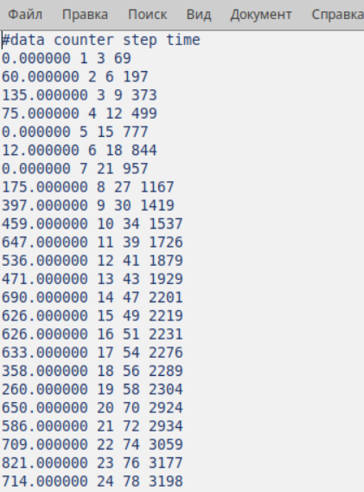
Мониторинг параметров моделируемой системы
По сравнению с предыдущим описанием функции добавлено преобразование значения функции из целого в действительное, при этом obsBindElem _ принимает значение ~1.0. После запуска программы на выполнение в каталоге с кодом программы появится файл Queue_Delay_Real.log с содержимым, аналогичным содержимому файла Queue_Delay.log, но значения задержки имеют действительный тип (рис. [-@fig:013]):

Slide 20
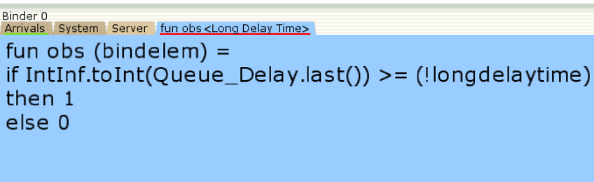
Мониторинг параметров моделируемой системы
Посчитаем, сколько раз задержка превысила заданное значение. С помощью палитры Monitoring выбираем Data Call и устанавливаем на переходе Start. Монитор называем Long Delay Time. Функцию Observer изменим следующим образом (рис. [-@fig:014]):

Slide 21
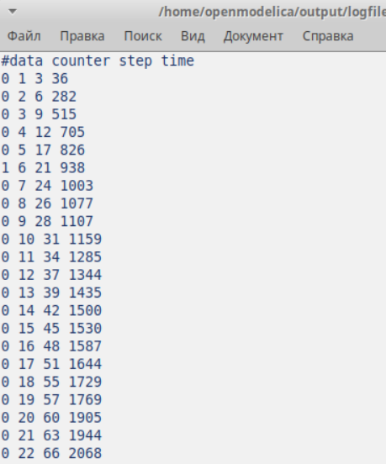
Мониторинг параметров моделируемой системы
При этом необходимо в декларациях задать глобальную переменную (в форме ссылки на число 200): longdelaytime
globref longdaytime = 200
После запуска программы на выполнение в каталоге с кодом программы появится файл Long_Delay_Time.log (рис. [-@fig:015])

Slide 22
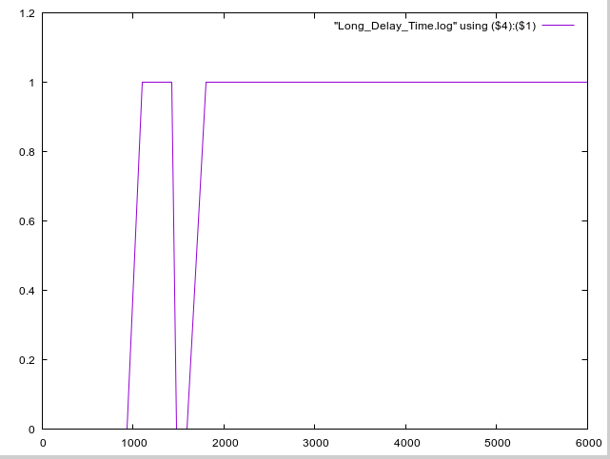
Мониторинг параметров моделируемой системы
С помощью gnuplot можно построить график (рис. [-@fig:016]), демонстрирующий, в какие периоды времени значения задержки в очереди превышали заданное значение 200.

Slide 23
Выводы
В процессе выполнения данной лабораторной работы я реализовала модель системы массового обслуживания M|M|1 в CPN Tools.
:::

